Slide 1
Nombre script
Ejecutar
# Metadata
# Comentarios
Códigos de
programación

Slide 2
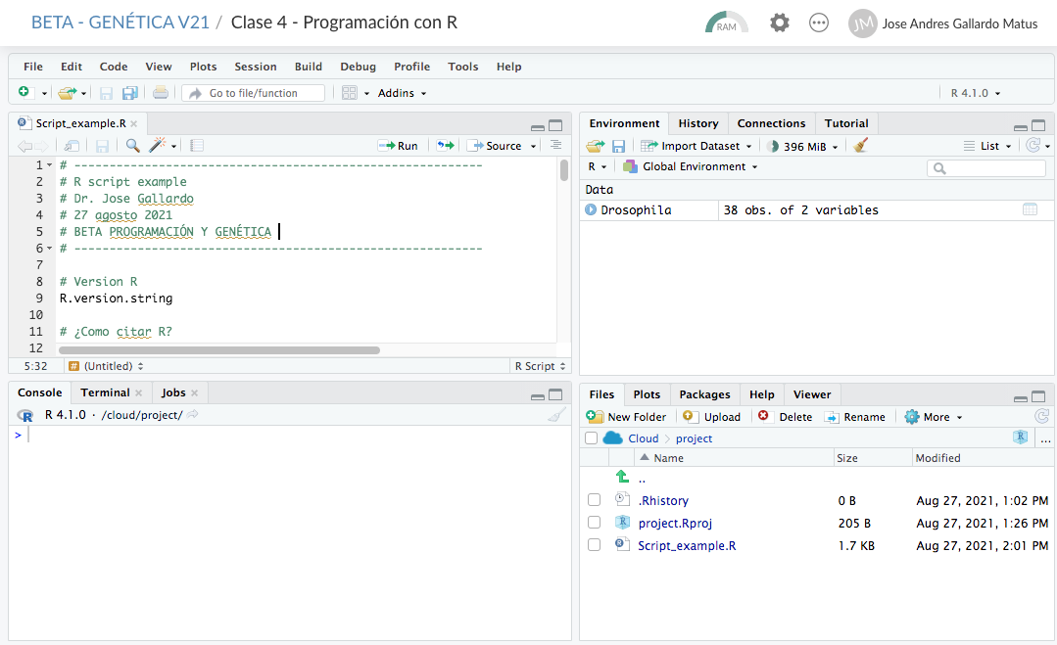
EXPLORAR R STUDIO
Barra de herramientas
R version
Object and history
Script
R Console
Files, plots, Packages, help

